Slide 1
유해화학물질 영업허가 면제 사업장
화학물질관리법 준수사항

Slide 2
Contents
유해화학물질 구분 방법
영업허가 면제사업장(비영업자) 구분
비영업자 준수사항
비영업자 권고사항

Slide 3
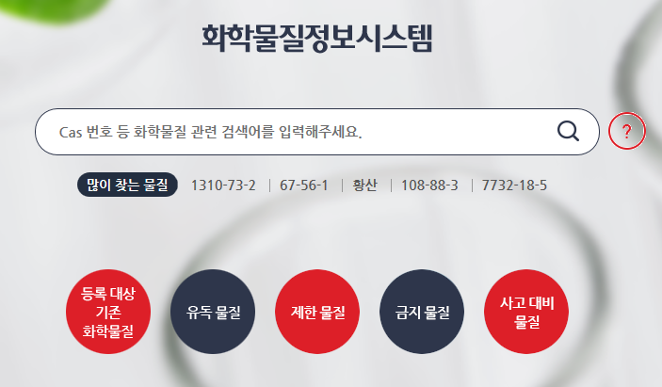
1. 유해화학물질 구분 방법
가. http://ncis.nier.go.kr (화학물질정보시스템)에서 CAS no.로 검색

Slide 4
1. 유해화학물질 구분 방법
나. 검색 결과 유독물질, 제한물질, 금지물질, 사고대비물질 중 하나라도 검색 결과가 존재하면
유해화학물질일 가능성 有
물질명 클릭
하면 함량
정보 화면으로 전환
예) 포르말린
예) PCBs

Slide 5
1. 유해화학물질 구분 방법
다. 기준 함량을 고려하여 유해화학물질 확인
※ MSDS 내 함량이 범위로 표시된 경우 최대값 사용
예) 포르말린
사업장에서 사용하는 제품에 포함된
해당물질이
법에서 규정하는
함량기준 이상이면 유해화학물질
예) PCBs

Slide 6
1. 유해화학물질 구분 방법
라. 화학물질 관리시트(예시)
번호 | 제품 | 취급량 (kg) | 물질명 | 물질구분 | CAS no. | 제품 내 무게 함유율(%) | 유해화학물질 함량 기준(%) | 유해화학물질 여부
1 | A | 50 | (가) | 유독물 | 00-00-0 | 4 | 유독물 5 | Ⅹ(함량기준 미만)
 |  |  | (나) | 일반 | 00-00-0 | 2 |  | Ⅹ(일반 물질)
 |  |  | (다) | 일반 | 00-00-0 | 4 |  | Ⅹ(일반 물질)
 |  |  | (라) | 유독물, 사고대비 | 00-00-0 | 90 | 유독물 85 사고대비 30 | ○(유독물, 사고대비물질)
2 | B | 500 | (마) | 일반 | 00-00-0 | 25 |  | Ⅹ(일반 물질)
 |  |  | (나) | 일반 | 00-00-0 | 25 |  | Ⅹ(일반 물질)
 |  |  | (바) | 일반 | 00-00-0 | 50 |  | Ⅹ(일반 물질)
3 | C | 30 | (가) | 유독물 | 00-00-0 | 10 | 유독물 5 | ○(유독물)
 |  |  | (사) | 유독물 | 00-00-0 | 20 | 유독물 10 | ○(유독물)
 |  |  | (아) | 유독물, 사고대비 | 00-00-0 | 60 | 유독물 60 사고대비 90 | ○(유독물)
 |  |  | (다) | 일반 | 00-00-0 | 10 |  | Ⅹ(일반 물질)
4 | D | 600 | (나) | 일반 | 00-00-0 | 80 |  | Ⅹ(일반 물질)
 |  |  | (가) | 유독물 | 00-00-0 | 20 | 유독물 5 | ○(유독물)
5 | E | 20 | (바) | 일반 | 00-00-0 | 1.9 |  | Ⅹ(일반 물질)
 |  |  | (라) | 유독물, 사고대비 | 00-00-0 | 98 | 유독물 85 사고대비 85 | ○(유독물, 사고 대비물질)
 |  |  | (가) | 유독물 | 00-00-0 | 0.1 | 유독물 5 | Ⅹ(함량기준 미만)
사고대비
물질은 함량
기준 미만

Slide 7
2. 영업허가 면제사업장(비영업자) 구분
가. 유해화학물질 영업 면제사업장(비영업자) 구분 기준
※ 유해화학물질을 취급하지만 다음 각 항목에 해당하는 자는 허가 면제대상
1) 기계나 장치에 내장되어 있는 유해화학물질을 판매, 보관ㆍ저장, 운반 또는 사용하는 영업
2) 시험용ㆍ연구용ㆍ검사용 시약을 그 목적으로 판매, 보관ㆍ저장, 운반 또는 사용하는 영업
가) 시약을 판매하는 경우에는 별도로 시약판매업 신고를 해야 함(법 제29조의3)
3) 항만, 역구내(驛區內) 등 일정한 구역에서 유해화학물질을 하역하거나 운반하는 자
4) 한 번에 1톤 이하의 유해화학물질을 운반하는 자
5) 「수도법」에 따른 상수원보호구역 밖의 사업장에서 연간 120톤 이하의 유독물질 사용자
(사고대비물질 제외)
6) 「환경정책기본법」에 따른 특별대책지역 안의 사업장에서 연간 60톤 이하의 유독물질 사용자
(사고대비물질 제외)
7) 「국토의 계획 및 이용에 관한 법률」에 따른 지구단위계획구역(주거형 제외) 또는 전용공업 지역
내의 사업장에서 연간 240톤 이하의 유독물질 사용자(사고대비물질 제외)
8) 연간 60톤 이하의 제한물질 사용자
(사고대비물질 제외, 특별대책지역, 상수원보호구역 내의 제한물질 사용자는 제외)

Slide 8
2. 영업허가 면제사업장(비영업자) 구분
가. 유해화학물질 영업 면제사업장(비영업자) 구분 기준
9) 유독물질이 아닌 사고대비물질 사용자 중 장외영향평가서(제19조제3항, 일정규모 미만인 경우 제외)
또는 위해관리계획서 제출대상이 아닌 자
※ 유해화학물질별 소량기준에 관한 규정(환경부고시 제2017-245호)에서 제시하는 소량기준
미만으로 사고대비물질 취급 시 면제(간이장외영향평가서 대상)
10) 「약사법」에 따른 약국개설자 또는 의약품판매업자 중 유해화학물질을 가정용품으로 판매하는 자
11) 환경부장관 고시 「유독물질 및 제한물질·금지물질의 지정」별표2 06-5-8호에 해당하는 화학물질*
(고체 상태의 경우에만 해당한다)을 어린이용제품(장난감, 학용품 등)을 제외한 그 밖의 용도로 제조,
사용, 판매, 보관·저장, 운반 등을 하려는 자
* 해당 화학물질 : 납[Lead; 7439-92-1] 및 이를 0.06% 이상 함유한 혼합물
12) 「수도법」 제7조에 따른 상수원보호구역 또는 「환경정책기본법」 제38조에 따른 특별대책 지역
밖의 사업장에서 연간 100킬로그램 이하의 유독물질인 사고대비물질을 사용하는 자
※ 유해화학물질을 원료로 유해화학물질을 제조하여(희석 포함) 판매하는 경우, 유해화학
물질을 단순 판매하는 경우(소분 포함), 유해화학물질을 운반하는 경우(1톤 이상)는 면제
대상이 없으며 반드시 허가를 받아야 함

Slide 9
2. 영업허가 면제사업장(비영업자) 구분
나. 유해화학물질 영업 면제사업장(비영업자) 구분 예시
1) 유독물(가성소다, 수산화칼륨 등)을 사용하는 사업장(사고대비물질 제외)
가) 수도법 제7조 상수원 보호구역 밖에서 120톤 이하 사용 시 면제
나) 환경정책기본법 제38조 특별대책지역 60톤 이하 면제
다) 전용공업지역(준하는 제2종지구단위계획구역 포함) 240톤 이하 사용 시 면제
2) 제한물질(노닐페놀, 6가크롬 등)을 사용하는 사업장(사고대비물질 제외)
가) 상수원보호구역 및 특별대책지역 밖에서 60톤 이하 사용 시 면제
3) 유독물이 아닌 순수 사고대비물질(개미산, 아크릴산 등)을 사용하는 사업장
가) 물질 별 소량기준 이하 사용 시 면제(간이장외영향평가서 작성 대상)
※ 유해화학물질별 소량기준에 관한 규정(환경부고시 제2017-245호) 참고
4) 유독물이면서 사고대비물질(황산, 질산, 염산 등)을 사용하는 사업장
가) 연간 총 합계 사용량이 100kg 이하 시 면제

Slide 10
3. 비영업자 준수사항
가. 유해화학물질 취급기준(법 제13조)
1) 유해화학물질 취급시설이 본래의 성능을 발휘할 수 있도록 적절하게 유지, 관리할 것
2) 취급과정에서 안전사고가 발생하지 아니하도록 예방대책 강구
3) 화학사고 발생 시 응급조치 할 수 있는 방재장비 및 약품 비치
4) 유해화학물질 보관·저장 시 종류가 다른 유해화학물질 혼합 보관·저장 금지
5) 유해화학물질을 차에 싣거나 내릴 때 또는 다른 유해화학물질 취급시설로 옮겨 실을 때 유해화학
물질 관리자 참여
6) 유해화학물질 운반자는 유해화학물질관리자 또는 유해화학물질 안전교육을 받은 자
※ 시행규칙 : 제8조 유해화학물질 취급기준 별표 1
고시 : 유해화학물질 구체적인 취급기준에 관한 규정(화학물질안전원고시 제2018-1호)

Slide 11
3. 비영업자 준수사항
나. 개인보호장구 착용(법 제14조)
1) 기체의 유해화학물질을 취급하는 경우
2) 액체 유해화학물질에서 증기가 발생할 우려가 있는 경우
3) 고체 상태의 유해화학물질에서 분말이나 미립자 형태 등이 체류 또는 비산할 우려가 있는 경우
4) 실험실 등 실내 공간에서 유해화학물질을 취급하는 경우
5) 유해화학물질을 다른 취급시설로 이송하는 과정에서 안전조치를 하여야 하는 경우
6) 흡입독성이 있는 유해화학물질을 취급하는 경우
7) 유해화학물질을 하역하거나 적재하는 경우
8) 눈이나 피부 등에 자극성 혹은 부식성이 있는 유해화학물질을 취급하는 경우
9) 유해화학물질 취급시설의 정비, 보수작업을 하는 경우
10) 취급과정에서 화재, 폭발의 위험성이 있는 경우
※ 유해화학물질 취급자의 개인보호장구 착용에 관한 규정(화학물질안전원고시 제2017-7호)

Slide 12
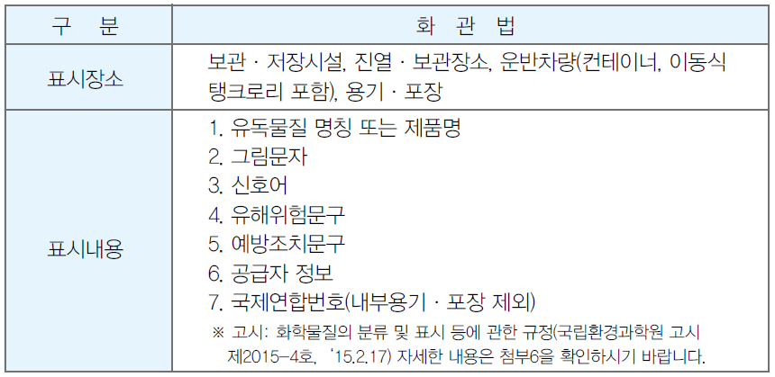
3. 비영업자 준수사항
다. 진열, 보관계획서(법 제15조)
1) 유독물질 : 500kg 초과하여 진열 · 보관 시
2) 허가물질, 제한물질, 금지물질 또는 사고대비물질 : 100kg 초과하여 진열 · 보관 시
라. 운반계획서(법 제15조)
1) 유독물질 : 5톤 초과 운반
2) 허가물질, 제한물질, 금지물질 또는 사고대비물질 : 3톤 초과 운반
마. 유해화학물질 표시(법 제16조)
※ 화학물질관리법 시행규칙 별표 2 참고

Slide 13
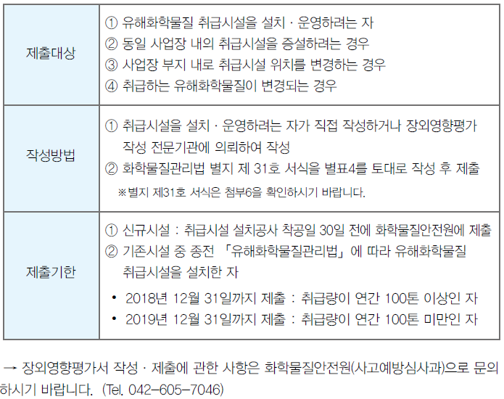
3. 비영업자 준수사항
바. 장외영향평가서(법 제23조)
※ 장외영향평가서란 : 사업장 주변 지역의 사람이나 환경 등에 영향을 미치지 않도록
시설을 설계, 설치하였는지 확인하는 평가서
(2015.1.1. 이전 시설)

Slide 14
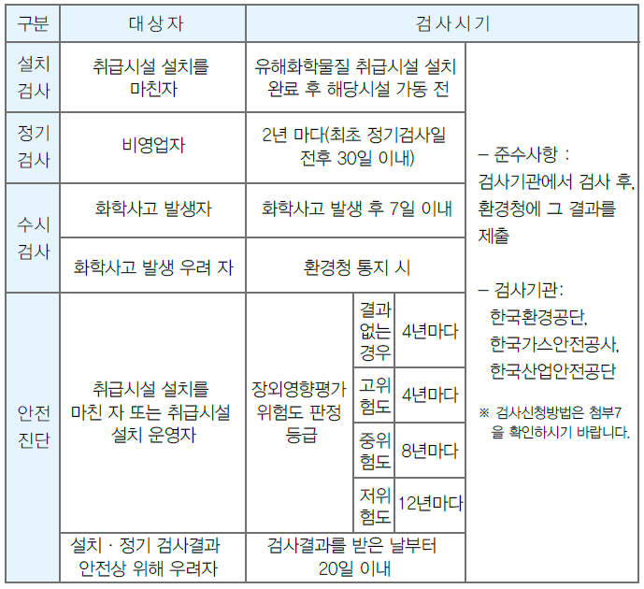
3. 비영업자 준수사항
사. 취급시설 검사(법 제24조)
Q. 기존 시설로써 장외영향평가서
경과기한이 남아있는 사업장이
신규 취급시설(소량기준 이상)을
설치할 경우 이행사항은?
1. 장외영향평가서 경과기한에 상관
없이 시설 가동 전에 신규 취급
시설을 포함한 장외영향평가서를
화학물질안전원에 제출하고, 적합
판정을 받은 후 설치검사 실시.
2. 설치검사 적합 판정 후 시설 가동.
※ 소량기준 미만의 시설 변경은 변경
전 장외영향평가서 제출 대상에는
포함되지 않으나 설치검사는 가동
전 적합 받아야 함
한국환경공단
(062-949-0204)
한국가스안전공사
(062-719-3793)

Slide 15
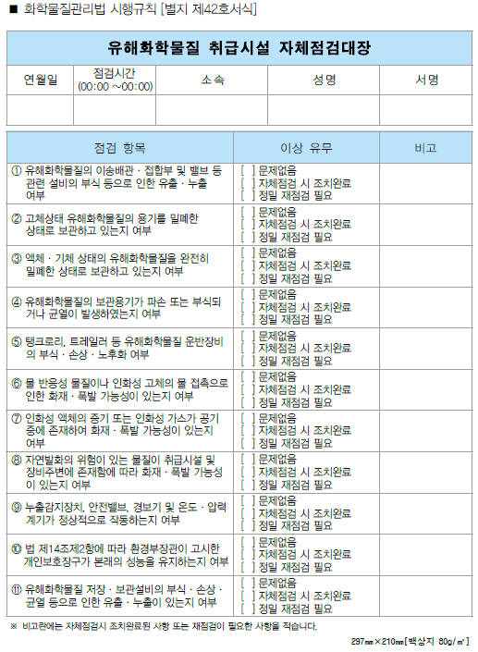
3. 비영업자 준수사항
아. 자체점검대장(법 제26조)
1) 해당 유해화학물질의 취급시설 및 장비 등을 점검한 후 시행규칙 별지 42호 서식을 토대로 점검
결과를 작성하여 5년간 기록, 비치하여야 함

Slide 16
3. 비영업자 준수사항
자. 화학물질 통계 및 배출량 조사(법 제10~11조)
1) 화학물질 통계조사
가) 대기, 수질 배출시설 설치 허가(신고) 사업장은 2년에 한 번 전년도 화학물질 취급량을 보고
나) 같은 유해화학물질이 포함된 제품의 총 취급량이 100kg 이상이면 그 유해화학물질이 포함된
제품은 모두 보고
다) 같은 일반 화학물질이 포함된 제품의 총 취급량이 1톤 이상이면 그 화학물질이 포함된 제품은
모두 보고
2) 화학물질 배출량 조사
가) 대기, 수질 배출시설 설치 허가(신고) 사업장이 415종에 해당하는 화학물질을 취급하면 매년
전년도 취급량 및 각 공정별로 대기, 수질, 토양으로 배출되거나 타 사업장으로 이동하는 화학
물질 양을 보고
나) 1그룹 20종 화학물질은 함량을 100%로 환산한 값이 1톤 이상이면 보고
다) 2그룹 395종 화학물질은 함량을 100%로 환산한 값이 10톤 이상이면 보고
새만금지방환경청 화학안전관리단 게시판에서 통계조사, 배출량 조사 지침 참고

Slide 17
4. 비영업자 권고사항
가. 유해화학물질 관리자 선임(법 제32조)
- 비영업자는 관리자 선임이 의무는 아니나, 화학물질관리법 제13조에는 유해화학물질 상, 하차 시
관리자가 입회하도록 되어 있음
- 따라서 법 13조를 준수하기 위하여 비영업자도 관리자를 자체 선임하도록 권고하고 있음
1) 관리자의 자격 요건(시행령 제 12조)
가) 환경, 화공, 안전 등 관련 자격증 소지자
나) 화학관련 교과목을 이수한 사람으로서 안전교육 32시간을 받은 자
다) 화학물질 취급 현장에서 3년 이상 종사한 사람으로서 안전교육 32시간을 받은 자
※ 관리자 자격 취득과정 교육은 한국화학물질관리협회(www.kcma.or.kr) 참고
나. 유해화학물질 관리대장(법 제50조)
- 비영업자는 화학물질관리법 시행규칙 별지 75호 서식에 따른 관리대장의 작성 의무 대상은 아니나
배출량 및 통계조사 등을 하기 위한 자료로써 관리토록 권고하고 있음
- 비영업자라도 사고대비물질을 취급하는 자는 관리대장 작성이 의무임

